Slide 1
MEDIDOR DE FLUXO DE AR
Daniel Giardini Lorang E victor hugo martins de souza

Slide 2
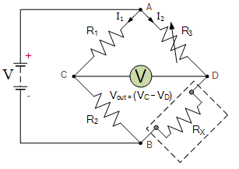
Medidor de vácuo do tipo pirani
Ponte de Wheatstone;
Depende do tipo de gás;
Existem três tipos desse medidor tipo Pirani (tensão constante, corrente constante e resistência constante).

Slide 3
Dificuldades encontradas
Falta de material detalhado sobre a construção e os circuitos para o medidor de vácuo tipo Pirani;
Circuitos amplificadores da ponte de Wheatstone;
Incompatibilidade de diversas componentes com os circuitos testados;
Adaptação do módulo conversor e amplificador HX711.

Slide 4
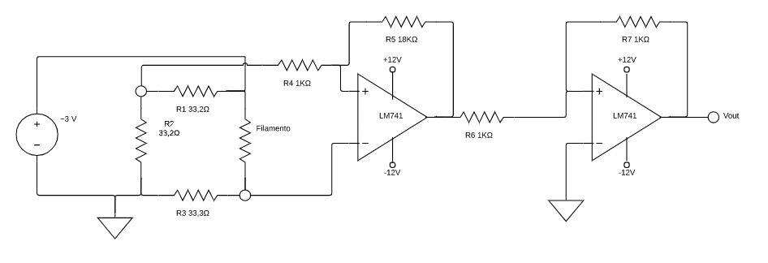
Medidor de fluxo de ar
Princípio de funcionamento do circuito;
Analogia com o medidor de vácuo.

Slide 5
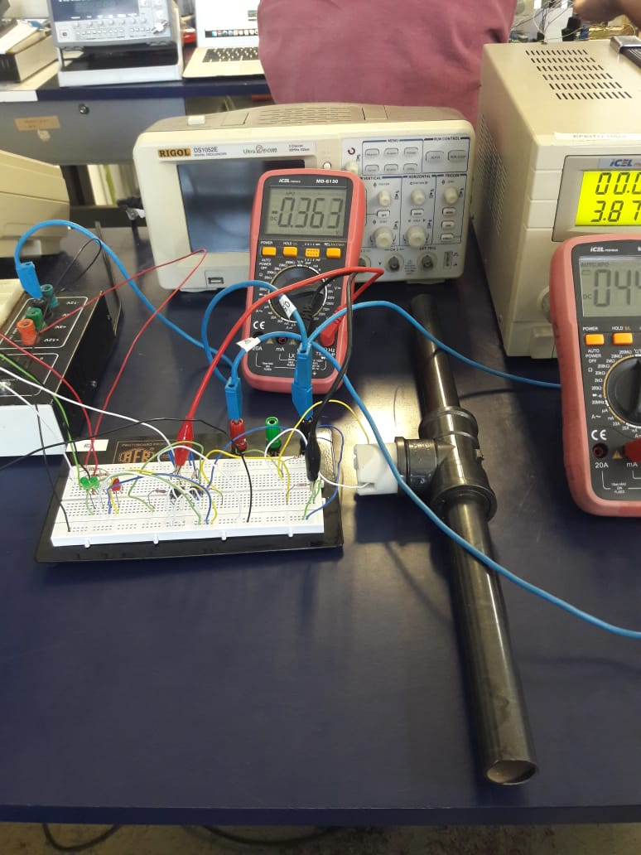
Equipamentos utilizados
Amplificadores operacionais LM741;
Lâmpada incandescente tipo vela;
Arduino Uno R3;
LED’s;
Tubo e conexão T de PVC;

Slide 6
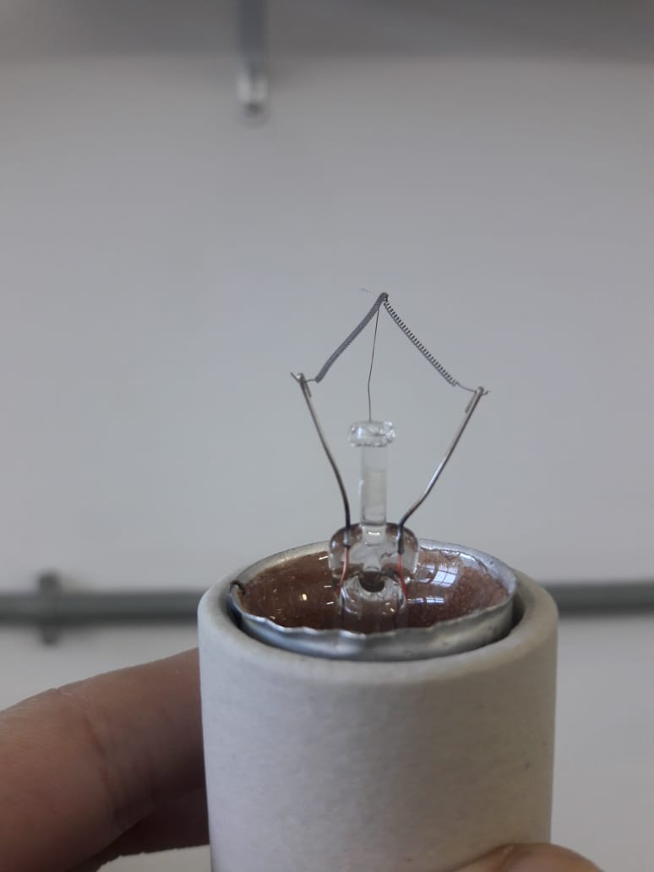
Filamento de lâmpada como sensor
Variação da resistência;
Calibração da resistência do filamento;
Calibração do programa do Arduino;
Cuidados.

Slide 7
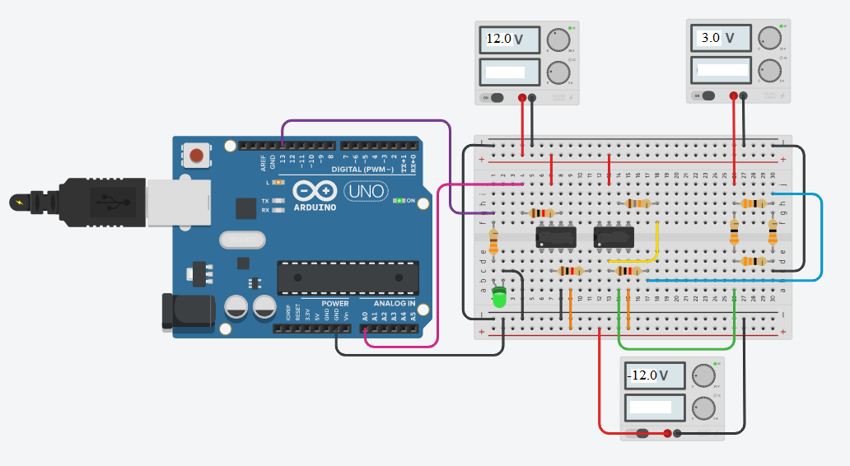
Circuito do Medidor do fluxo de ar

Slide 8
Propostas de aprimoramento
Introdução ao código do Arduino a tomada de medidas de referência para fazer a calibração automática;
Construção do sistema de vácuo;
Testar o funcionamento do medidor em um ambiente controlado utilizando diferentes tipos de gases para comparação do comportamento;
Adaptação do circuito para o medidor de vácuo.

Slide 9
obrigado

